Slide 1

СОЗДАВАТЬ ЛУЧШИЕ
ОПТИКО-ЭЛЕКТРОННЫЕ СИСТЕМЫ, ОПЕРЕЖАЯ ЖЕЛАНИЯ ЗАКАЗЧИКА

Slide 2
ГЕОМЕТРИЧЕСКИЕ МОДЕЛИ
СЪЁМОЧНЫХ
ОПТИКО-ЭЛЕКТРОННЫХ АППАРАТОВ
ДИСТАНЦИОННОГО ЗОНДИРОВАНИЯ
Шпаковский Евгений Александрович,
Старосотников Николай Олегович – докладчик
ОАО «Пеленг», Минск, Республика Беларусь
2024

Slide 3
типы съёмки
ISO 19130-1:2018 Модели съёмочных сенсоров для геопозиционирования
кадровая (frame)
продольное заметание (pushbroom)
кадровое продольное заметание (frame + pushbroom)
поперечное заметание (whiskbroom)
сканирующее зеркало
дальномер (LiDAR)
радар с синтезированной апертурой (SAR)

Slide 4
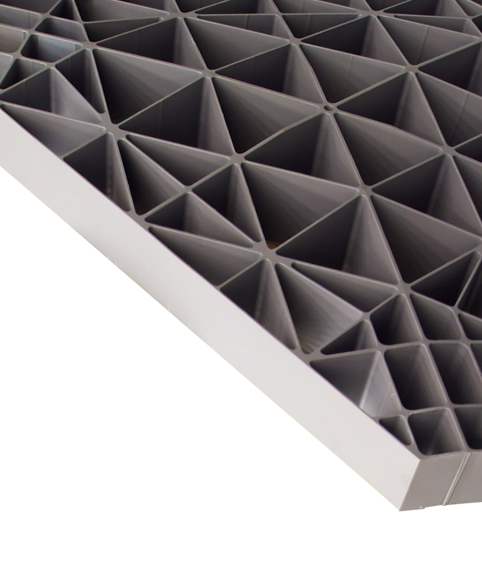
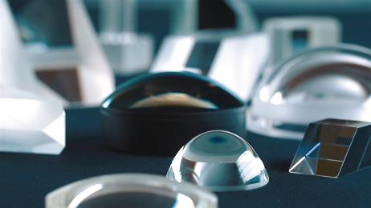
Параметры геометрической модели
Элементы внешнего ориентирования
Элементы внутреннего ориентирования
системы координат
расположение съёмочного аппарата относительно платформы-носителя
линейное положение
в момент съёмки
угловая ориентация
в момент съёмки
временная синхронизация
Параметра объектива:
  фотограмметрическое фокусное расстояние
  коэффициенты аппроксимации дисторсии объектива (при необходимости)
  расположение задней главной точки и др.
Параметры фокальной плоскости:
  расположение фотоприёмников в относительно задней главной точки
  размер пикселя

Slide 5
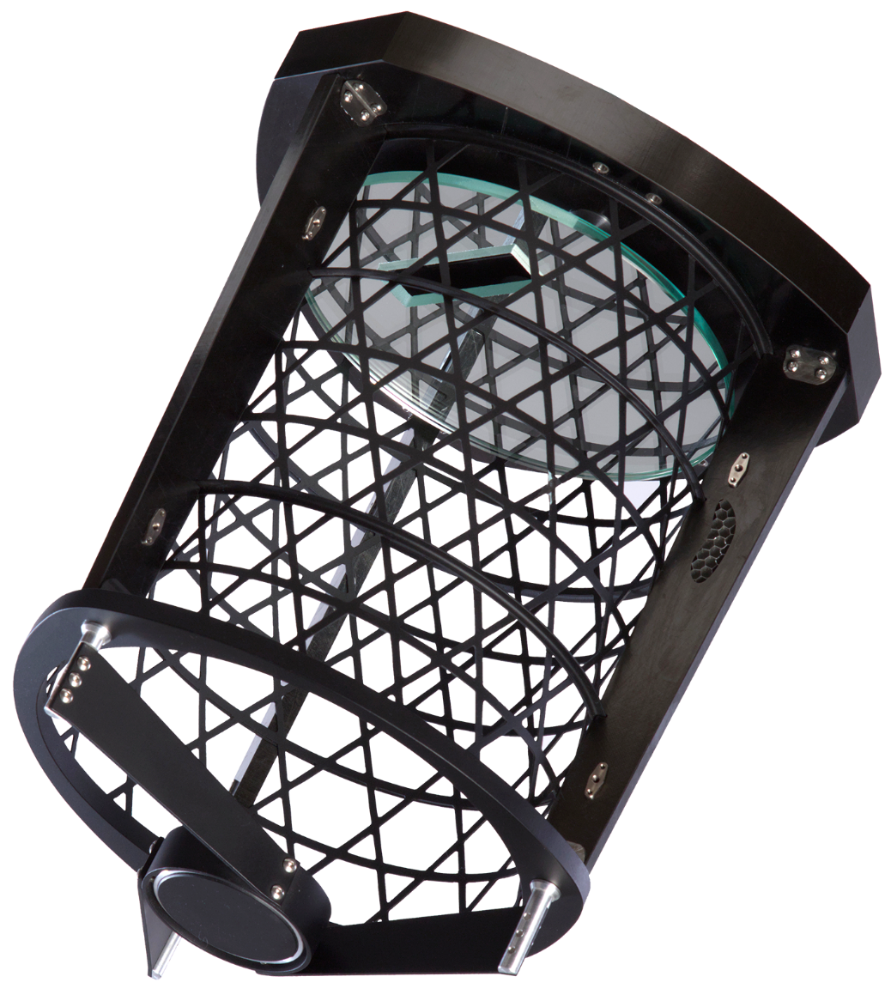
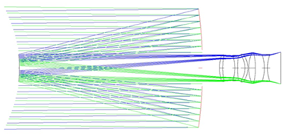
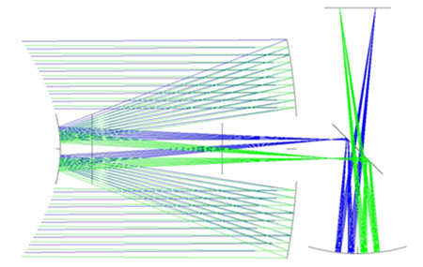
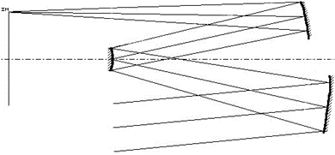

типы объективов
Тип | Линзовый | Зеркально-линзовый | Зеркальный | Зеркальный внеосевой
Схема
Поле зрения | (10–20)° | (1–2)° | (1–2)° | (5–10)°
Фокусное расстояние | до 1 м | до 5 м | (5–100) м | (5–100) м
Дисторсия | может быть малой | малая | большая | может быть малой
Хроматизм | присутствует | присутствует | нет | нет

Slide 6
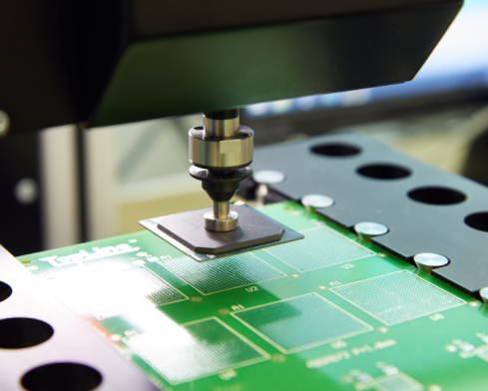


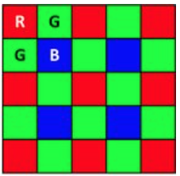
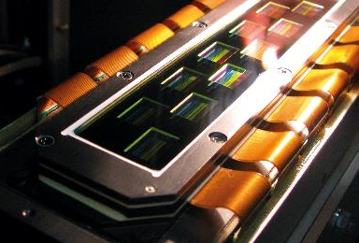
типы фокальных плоскостей
Frame
Bayer
Турель
светофильтров
Frame + TDI
N
R
G
B
PAN
Один
фотоприёмник
Электронный блок 1
Совмещение проекций фотоприёмников при помощи зеркал
Электронный блок 1
Электронный блок 1
Электронный блок 1
PAN
B
G
R
N
PAN
B
G
R
N
PAN
B
G
R
N
PAN
B
G
R
N
Десятки-сотни
фотоприёмников
(ширина до 1 м)
Электронный блок 2
Электронный блок 2
Электронный блок 2
Электронный блок 2

Slide 7
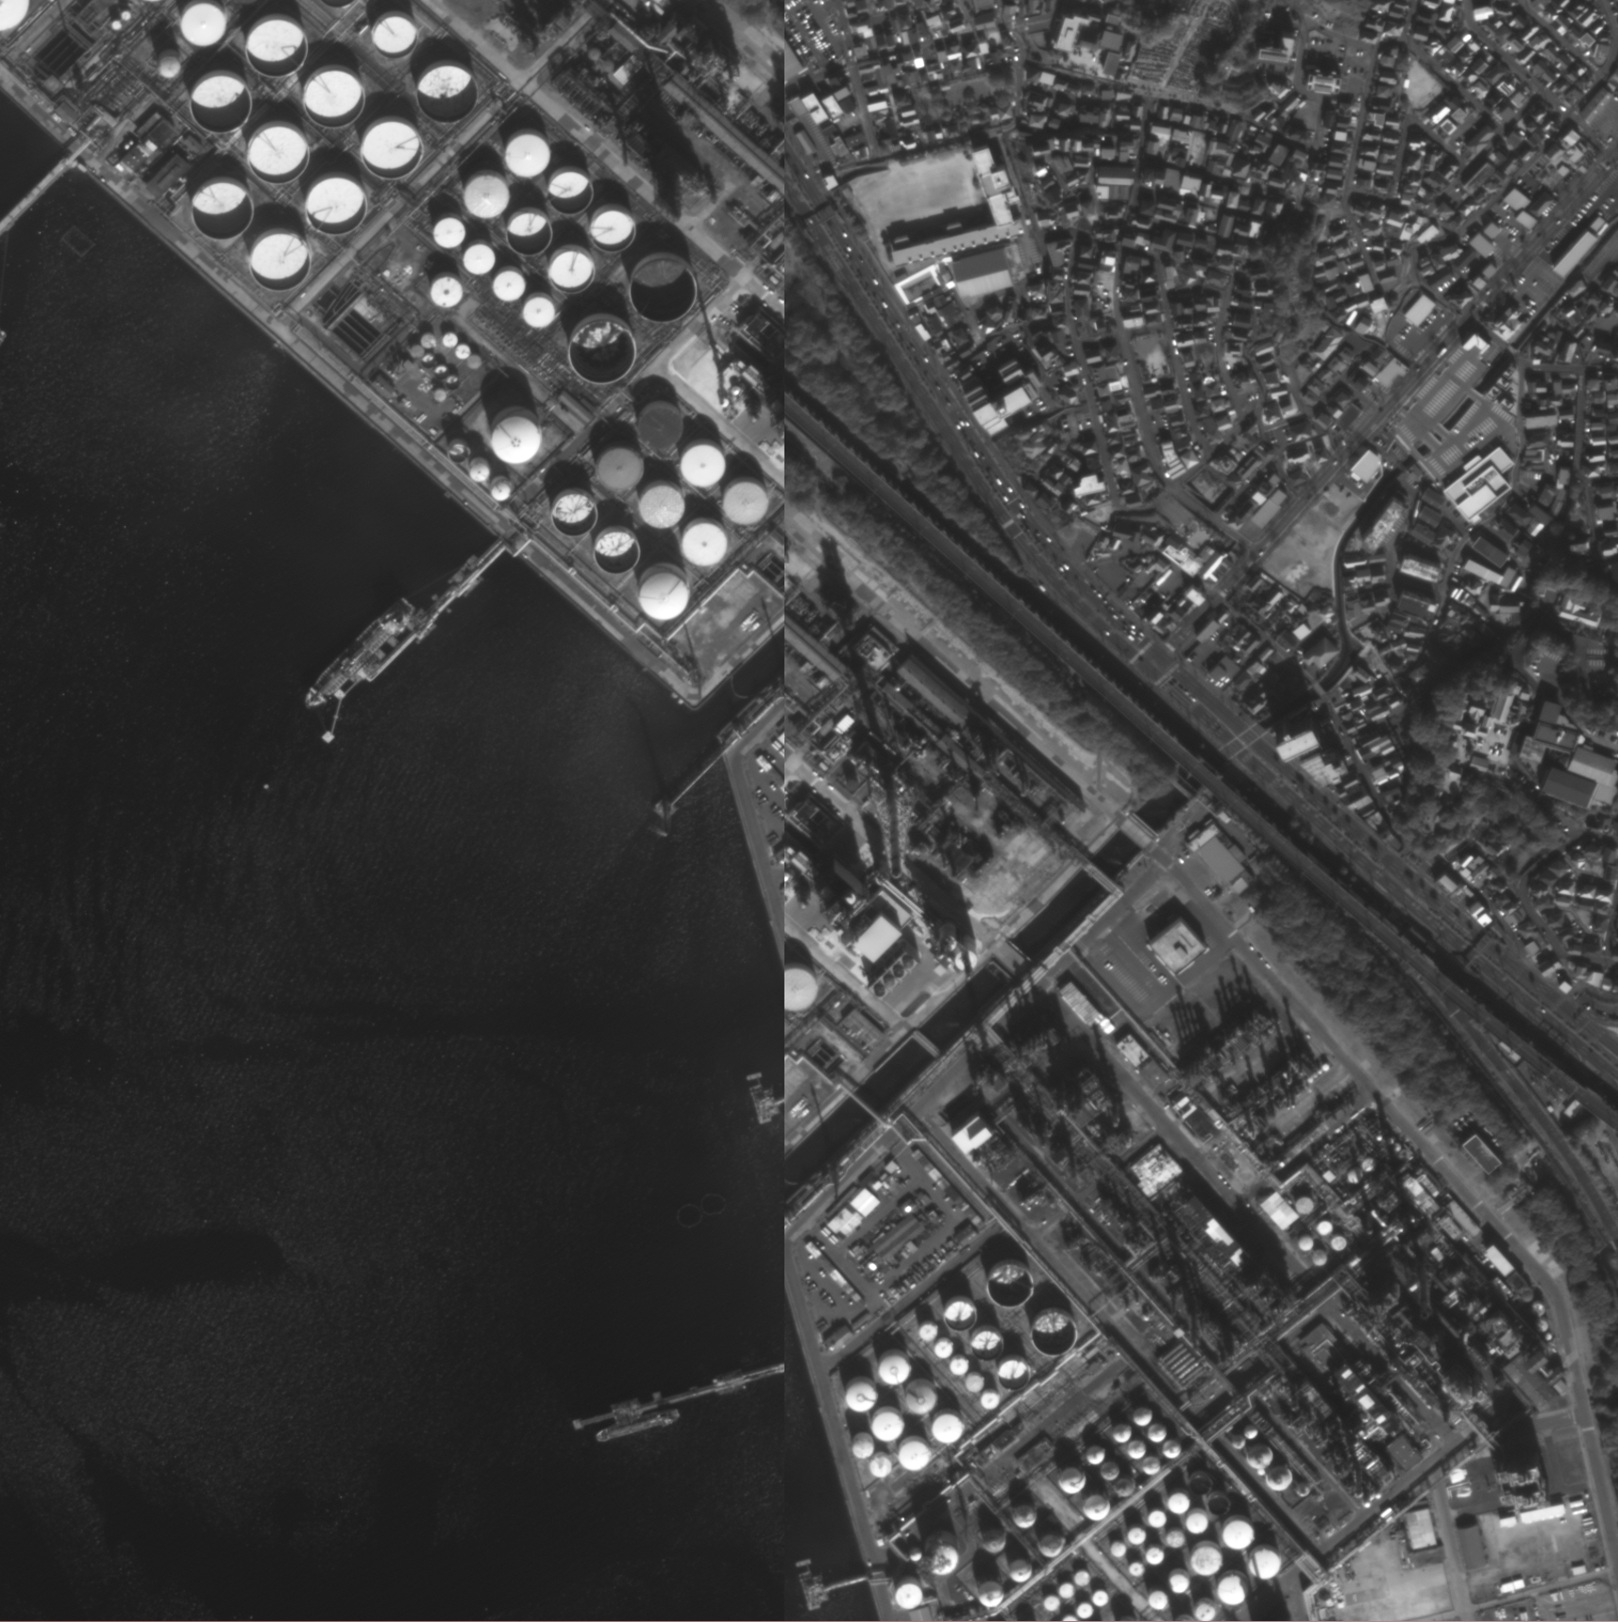
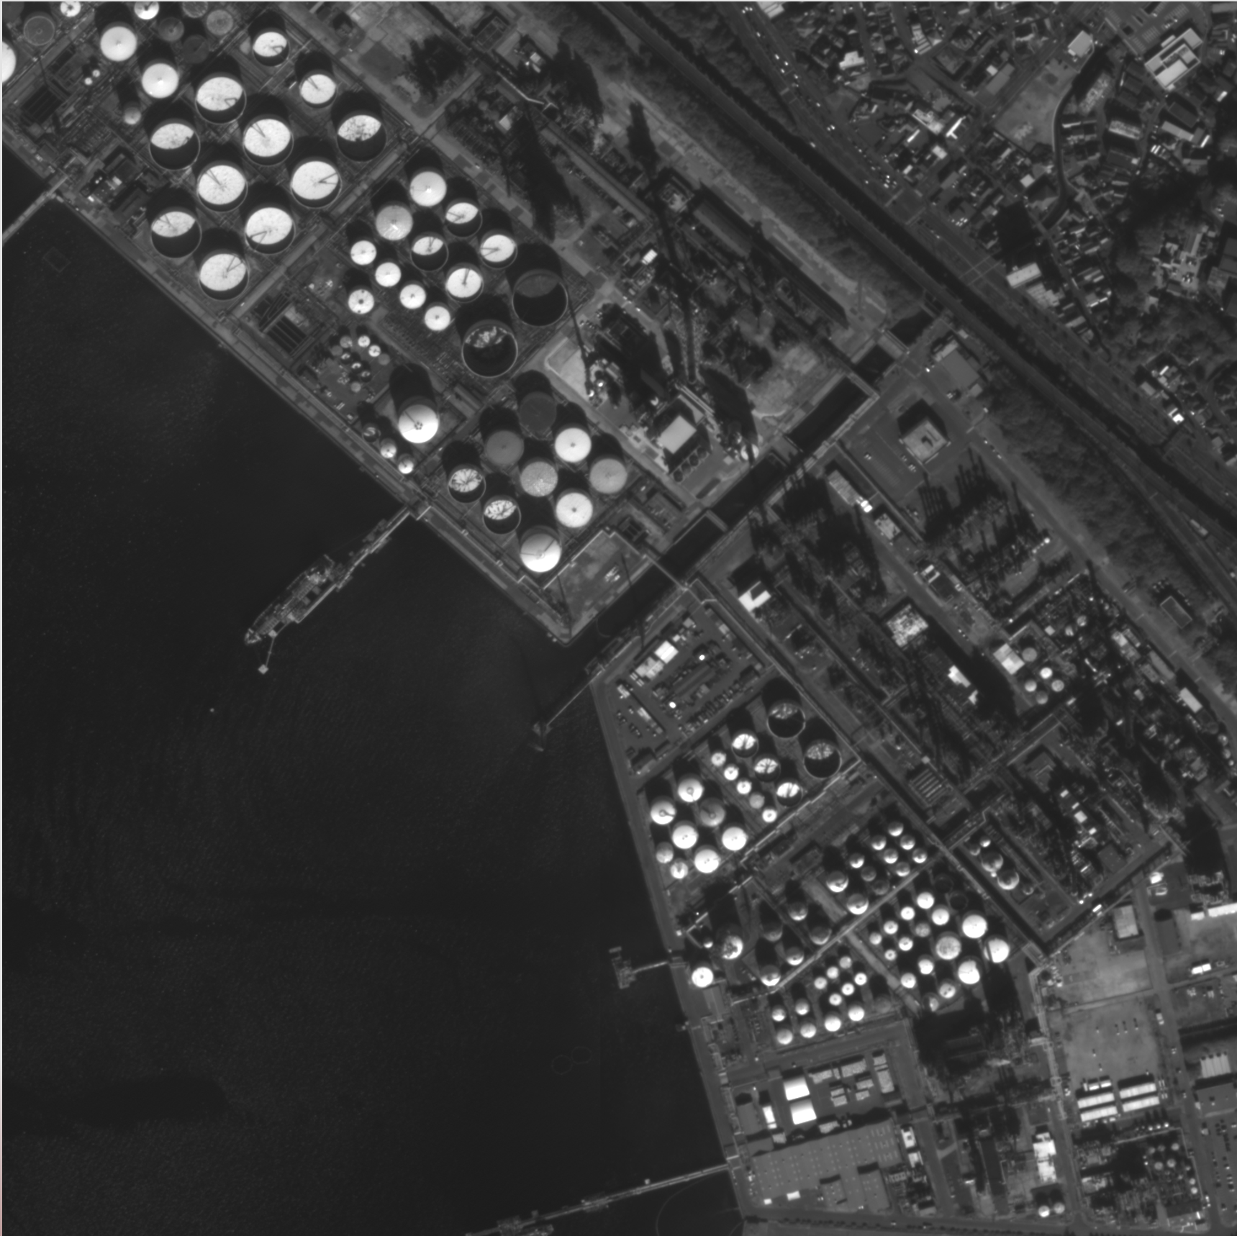
Использование геометрической модели в обработке целевой информации
Сюнан
Япония
Граница
фотоприёмников
«Сшивка»

Slide 8
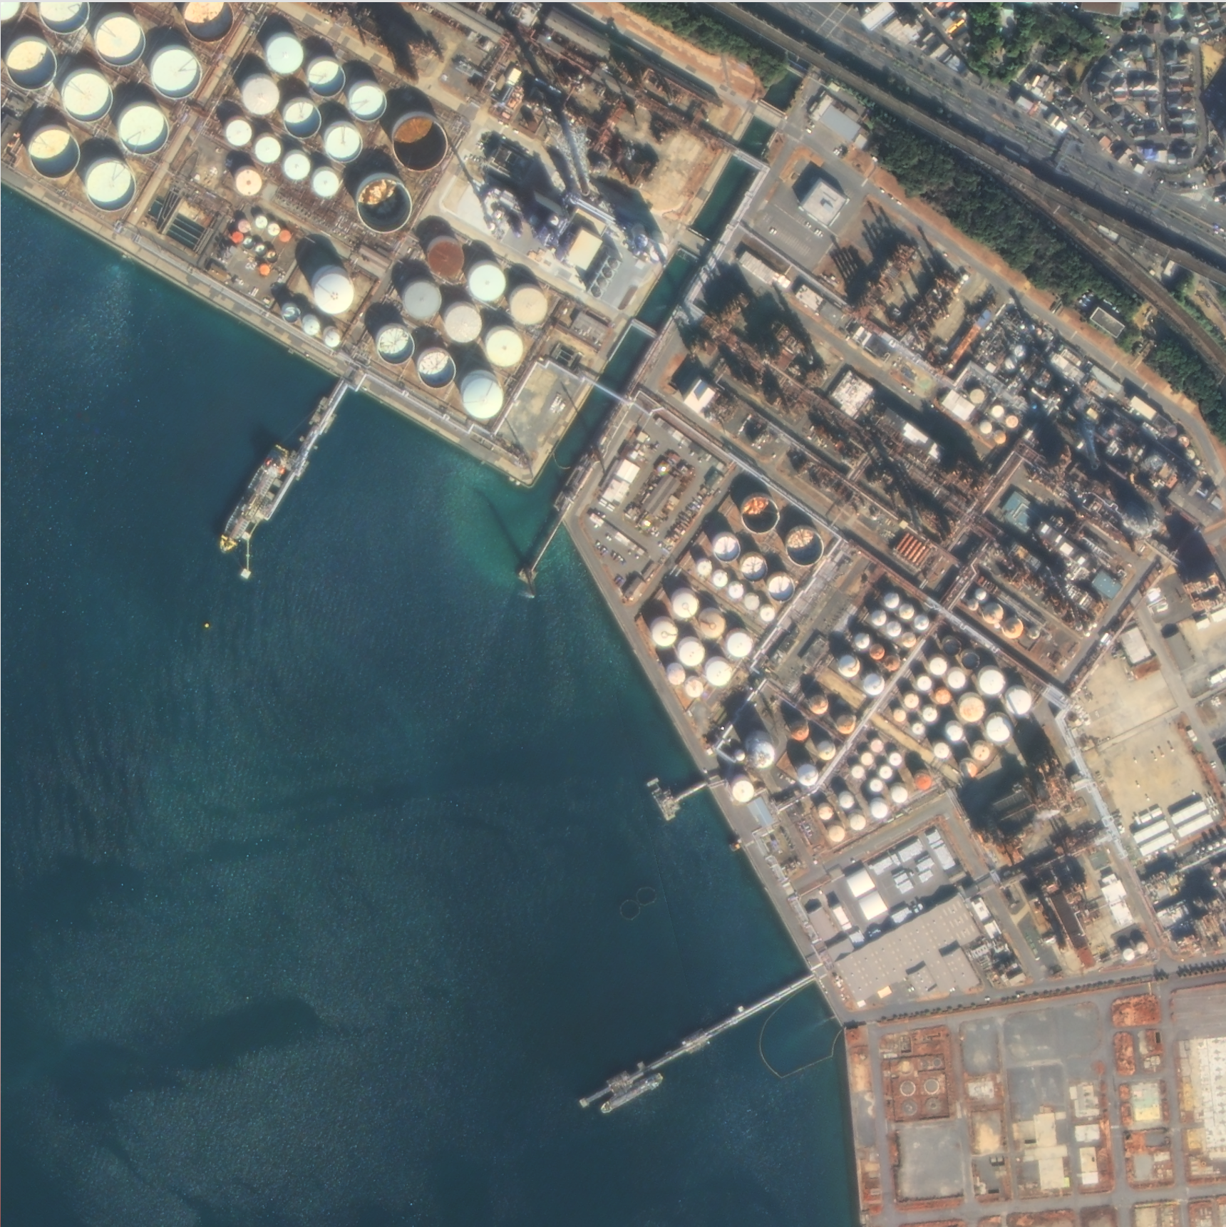
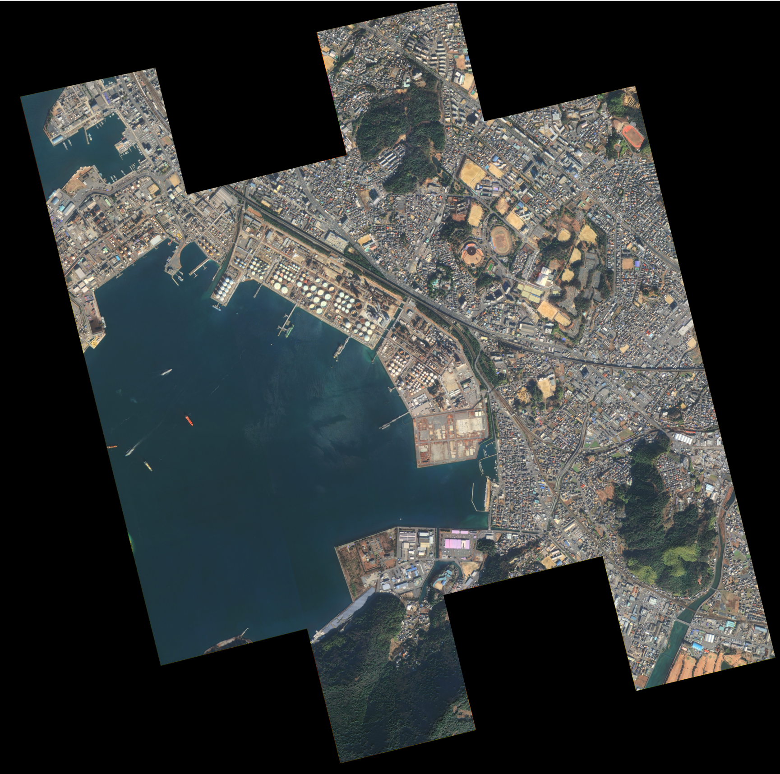
Использование геометрической модели в обработке целевой информации
Сюнан
Япония
PANsharpening
Геопозиционирование

Slide 9
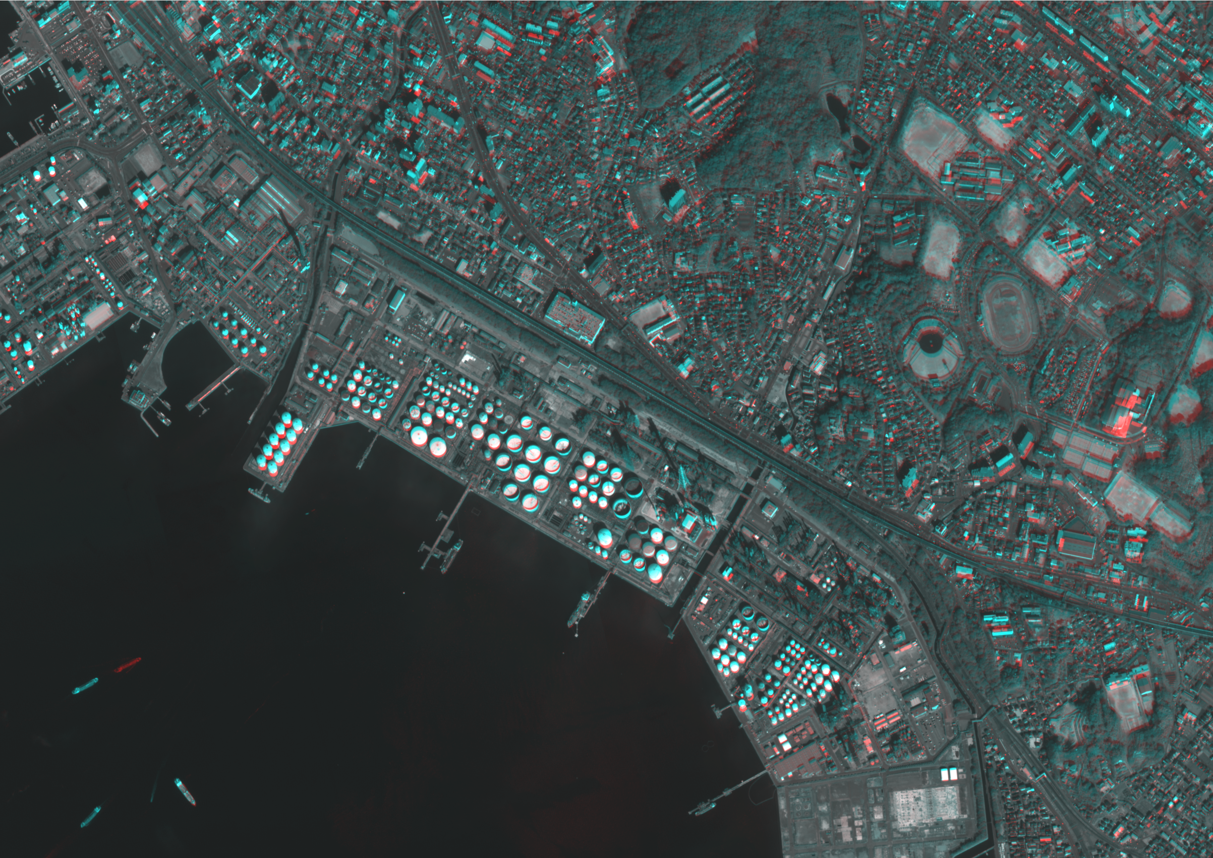
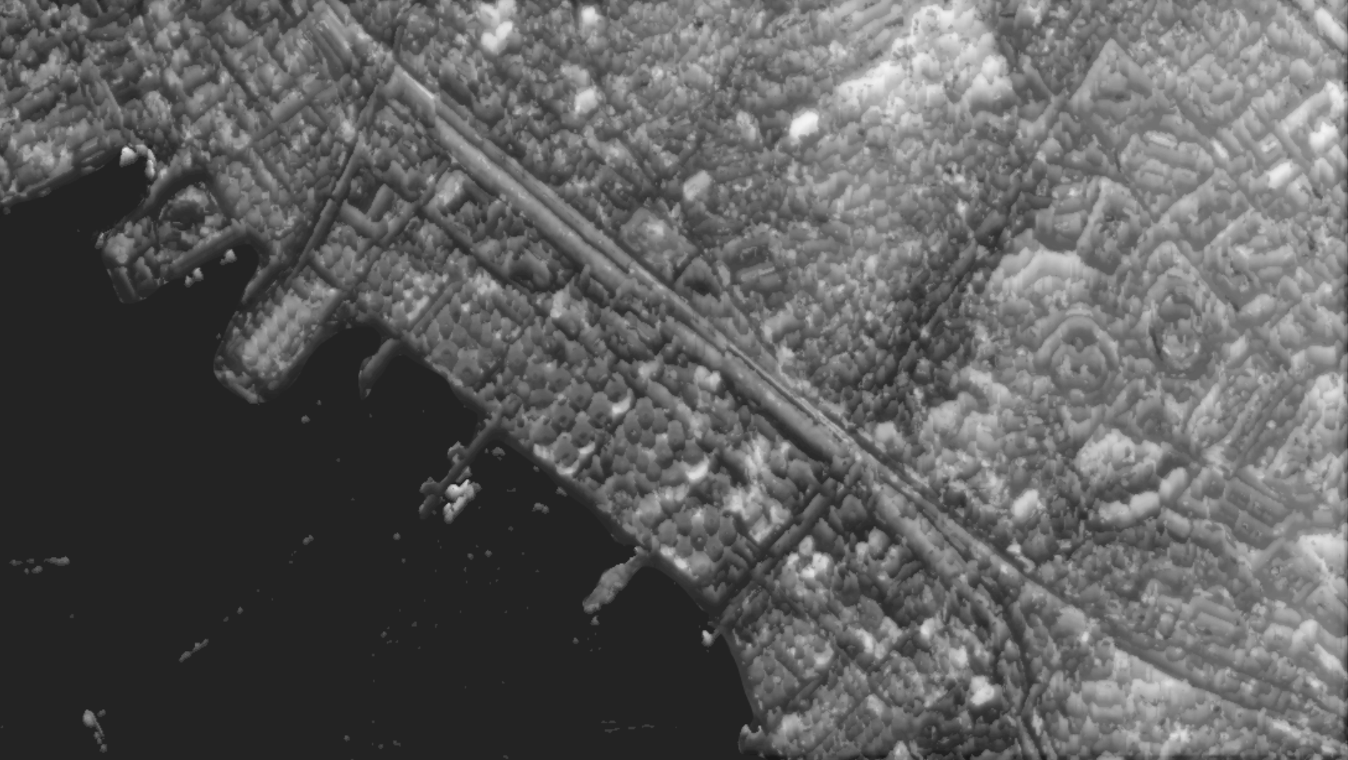
Использование геометрической модели в обработке целевой информации
Сюнан
Япония
Модель местности
Стереоизображение

Slide 10
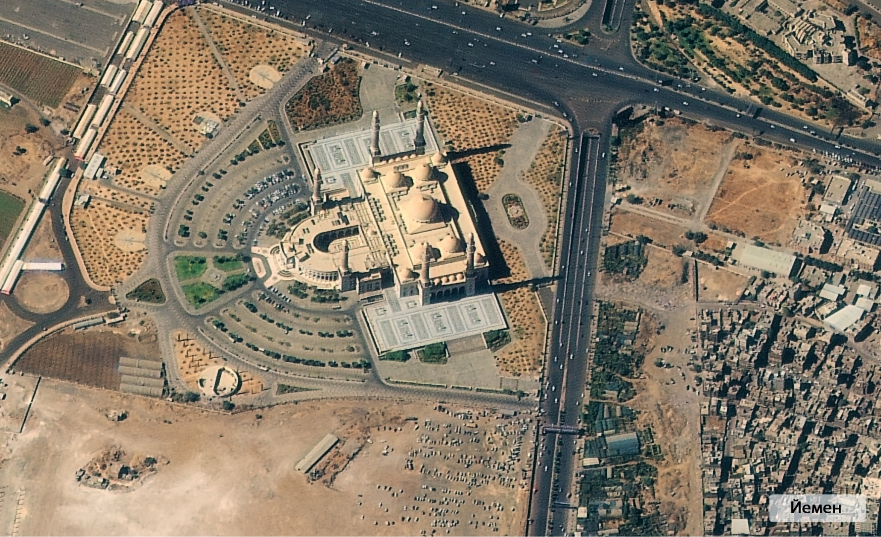
Угол
визирования – 34°

Slide 11
Точность и представление геометрической модели
Наилучшая точность (σ) геометрической модели
Элементы внутреннего ориентирования – (0,1–0,5) пикселя
Элементы внешнего ориентирования (без опорных точек):
  по полёту – 1 м
  поперёк полёта – 0,5 м
  по высоте (дальномер) – 0,8 м
Варианты представления геометрической модели:
Строгая модель в виде паспорта калибровки
RPC-коэффициенты

Slide 12

СПАСИБО ЗА ВНИМАНИЕ!

Slide 13
ОАО «ПЕЛЕНГ»
ул. Макаёнка, 25, Минск 220114
Республика Беларусь
Тел.: +375 17 389 12 40
e-mail: starasotnikau@peleng.by
www.peleng.by

